Slide 1
第七章 一 阶 电 路
§ 7 - 1 动态电路的方程及其初始条件
§ 7- 2 一阶电路的零输入响应
§7 - 3 一阶电路的零状态响应
§ 7 - 4 一阶电路的全响应

Slide 2
本章教学要求：
1. 理解电路的暂态和稳态、零输入响应， 零状态响应、全响应的概念，以及时间常数的物理意义。
2. 掌握换路定则及初始值的求法。
3. 掌握一阶线性电路分析的三要素法。
4. 了解微分电路和积分电路。

Slide 3
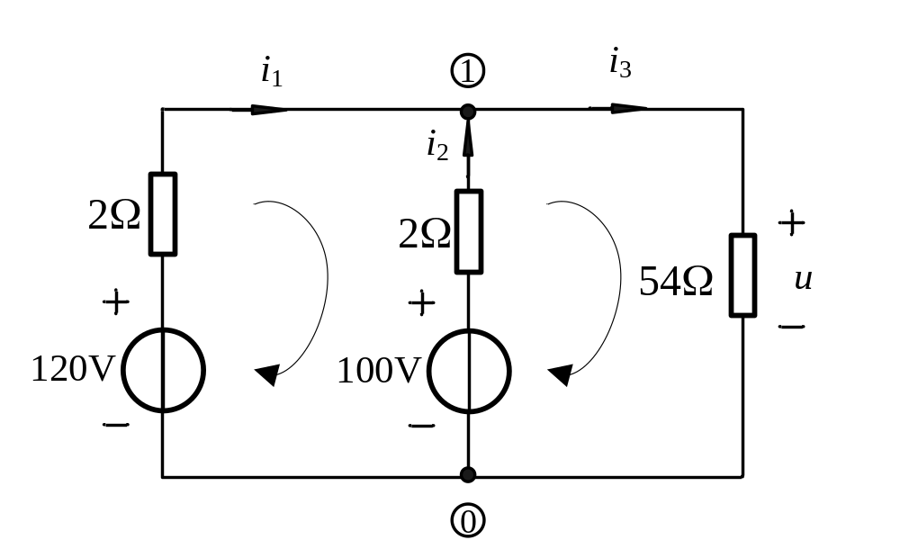
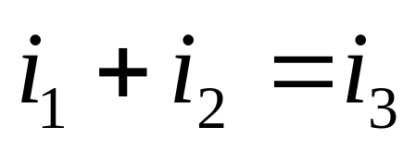
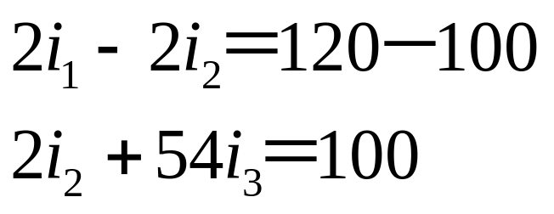
7-1 动态电路的方程及其初始条件
一、 基本概念
1、电阻电路：
电路中仅由电阻元件和电源元件构成。KCL、KVL方程和元件特性均为代数方程。因此描述电路的方程为代数方程。

Slide 4
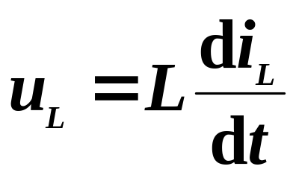
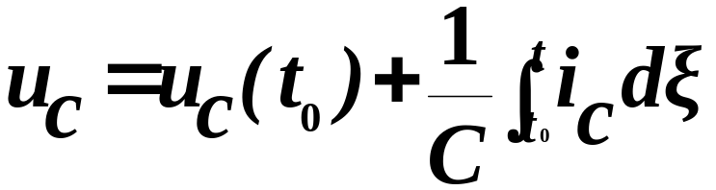
7-1 动态电路的方程及其初始条件
一、 基本概念
2、动态元件 ：
电容元件和电感元件的电压和电流的约束关系式通过导数或积分表达的，所以电感和电容称为动态元件。又称为储能元件。

Slide 5
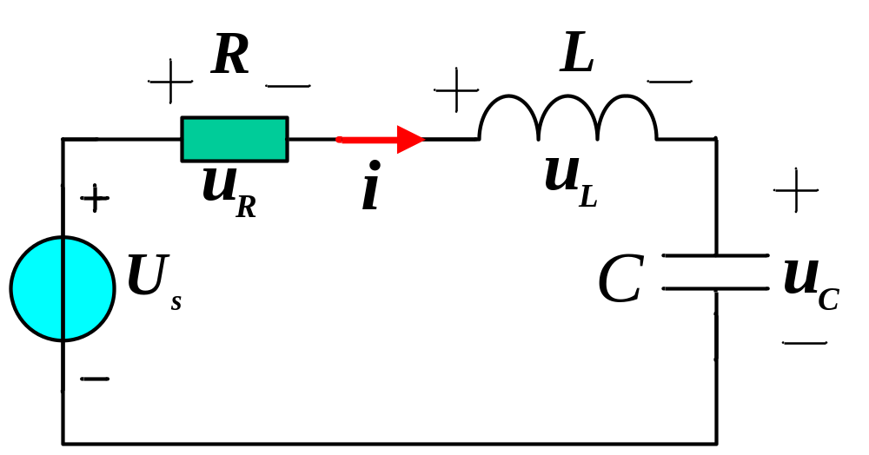

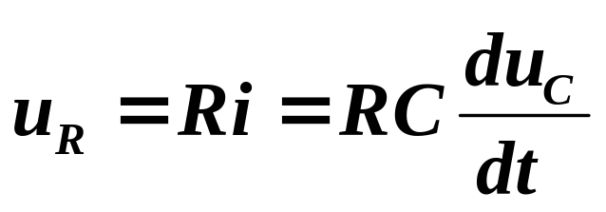
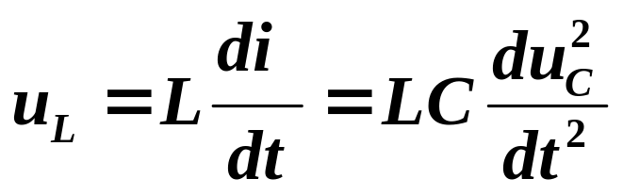
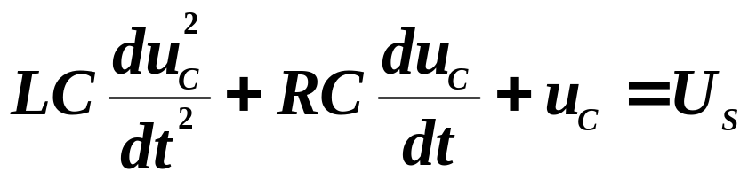
3、动态电路：
当电路中含储能元件L(M)、C时，该电路称为动态电路。
KCL、KVL方程以及元件的VCR建立的电路方程是以电
流和电压为变量的微分方程或积分方程。

Slide 6
动态电路的阶数：
一阶电路：一阶微分方程所描述的电路。
二阶电路：二 阶微分方程所描述的电路。
高阶电路：高 阶微分方程所描述的电路。

Slide 7
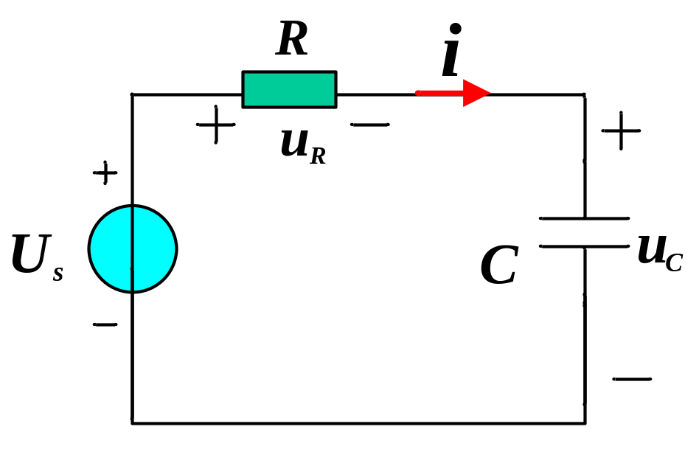
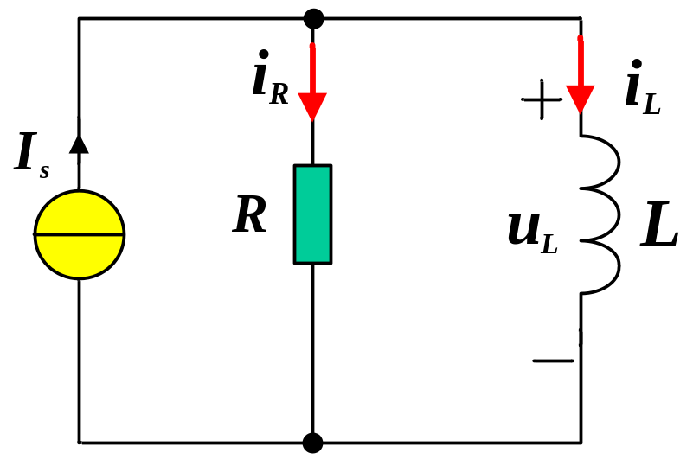
4、一阶动态电路：
如果电路仅含一个动态元件，则可把动态元件以外的电路
用戴维宁定理或诺顿定理变换为电压源和电阻的串联组合
或电流源和电阻的并联组合，从而成为RC电路或RL电路，
这种电路称为一阶动态电路。

Slide 8

5、过渡过程
稳定状态：
在指定条件下电路中电压、电流已达到稳定值。
暂态过程：
电路从一种稳态变化到另一种稳态的过渡过程。
换路: 电路状态的改变。如：
电路接通、切断、 短路、电压改变或参数改变
暂态
稳态
换路
新的稳态
过渡过程： 当电路的结构或元件的参数发生变化时（如电路
中电源或无源元件的断开或接如，信号的突然注入等），可能
使电路改变原来的工作状态，转变到另一个工作状态，这种转
变往往需要经历一个过程，在工程上称为过渡过程。

Slide 9
S
R
i
+
u_{C}
S未动作前
U_{S}
C
–
i = 0, u_{C} = 0
S
R
i
S接通电源后进入另一稳态
+
U_{S}
u_{C}
i = 0, u_{C}= U_{S}
C
–
R
i
u_{C}
S
U_{S}
+
U_{S}
u_{C}
C
–
O
t₁
t
初始
状态
过渡
状态
新稳态

Slide 10
6.产生过渡过程的电路
电阻电路
t = 0
K
I
I
+
U
R
_
无过渡过程
电阻是耗能元件，其上电流随电压比例变化，不存在过渡过程。

Slide 11
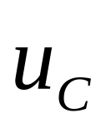
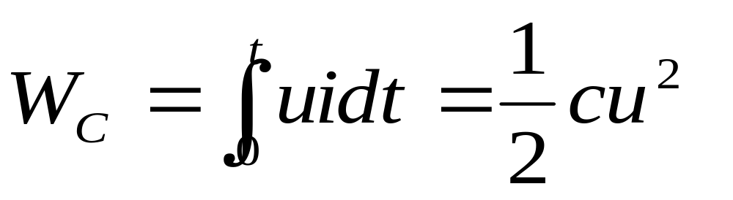
R-C电路
K
R
+
U
u_{C}
U
_
C
t
电容为储能元件，它储存的能量为电场能量 ，其大小为：
因为能量的存储和释放需要一个过程，所以有电容的电路存在过渡过程。

Slide 12

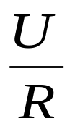
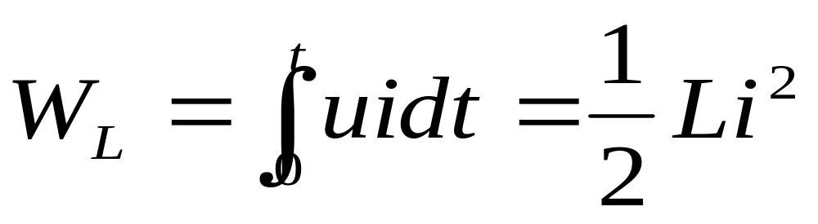
R-L电路
K
R
+
t=0
U
i_{L}
_
t
电感为储能元件，它储存的能量为磁场能量，其大小为：
因为能量的存储和释放需要一个过程，所以有电感的电路存在过渡过程。

Slide 13

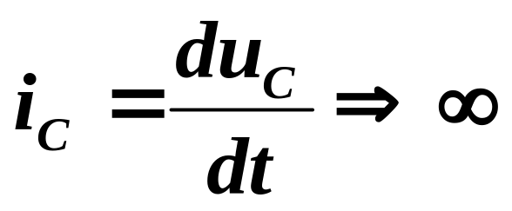
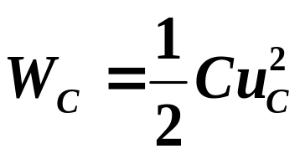
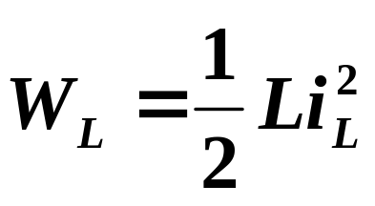

7、产生暂态过程的必要条件：
若
发生突变，
(1) 电路中含有储能元件 (内因)
(2) 电路发生换路 (外因)
则
一般电路
不可能！
8、产生暂态过程的原因：
由于物体所具有的能量不能跃变而造成
在换路瞬间储能元件的能量也不能跃变
∵ C 储能：
∴
u
不能突变
C
∵ L储能：

Slide 14
9.研究暂态过程的目的
认识掌握这种物理现象的规律。
既充分利用暂态过程的特性（电子技术中常用暂态现象改善波形及产生特定的波形）
又预防它产生的危害（如在电路接通、断开时，会产生过电压（流）现象，从而使电气设备损坏）
10.分析方法
(1)数学分析
经典法，欧姆定律，基尔霍夫定律
(2)实验分析
利用示波器来观察各个量随时间而变化的规律。

Slide 15
10、分析方法
经典法
拉普拉斯变换法
状态变量法
时域分析法
频域分析法
时域分析法
解析法
数值法
经典法：
根据KCL、KVL和支路VCR建立描述电路的方程，
建立的方程是以时间为自变量的线性常微分方程，
然后求解常微分方程，从而得到电路所求变量（电
压或电流）。这种方法称为经典法，它是在时域中
进行的分析方法。

Slide 16
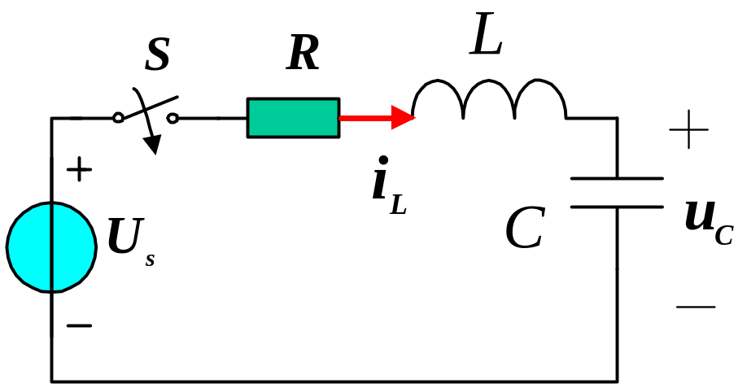

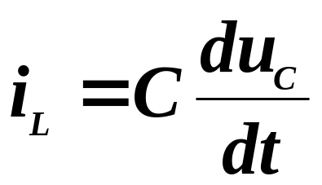
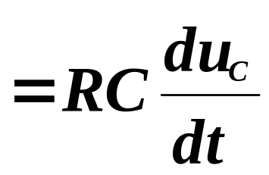
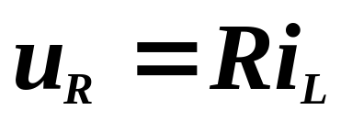
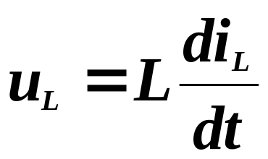
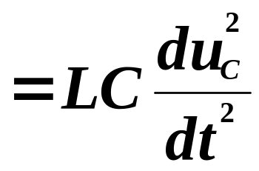

t = 0

Slide 17
11. 换路定则
设：t=0 — 表示换路瞬间 (定为计时起点)
t=0₋— 表示换路前的最终时刻
t=0₊—表示换路后的最初时刻（初始值）
t=0时换路
0⁻
0⁺

Slide 18
换路定则1
u_{C} (0₊) = u_{C} (0－)
依据：换路时，电容元件中储存的电场能量W_{C}=1/2Cu_{C} ² 不能突变。
换路定则2
i_{L} (0₊) = i_{L} (0－)
依据：换路时，电感元件中储存的磁场能量W_{L}=1/2Li_{L}² 不能突变。
注：电阻R为非储能元件，其i _{R}、u _{R}均可突变；
另外，i_{C}、u_{L}均可突变。

Slide 19
12、初始条件的确定
根据换路定则，可确定t=0₊时的电路中的电压和电流之值，即暂态过程的初始值。
求初始值的一般方法：
(1) 由换路前电路求u_{C}(0₋)或i_{L}(0₋)；
(2) 由换路定则，得u_{C}(0₊)或i_{L}(0₊)；
(3) 作0⁺等效电路：
电容用电压为u_{C}(0₊)的电压源替代；
电感用电流为i_{L}(0₊)的电流源替代。
(4) 由0⁺等效电路求其他的u(0₊)、i(0₊)。
注：换路定则仅用于换路瞬间来确定暂态过程中 u_{C}、 i_{L}初始值。

Slide 20
初始条件：设描述电路动态过程的微分方程为n阶，初始条件为所求变量（电压或电流）及其（n-1）阶导数在 t = 0₊时的值，也称初始值。
：电容电压 u_{c}和电感电流 i_{L}的初始值，即 u_{c} (0₊)和 i_{L} (0₊) 称独立的初始条件。
独立初始条件
：除u_{c} (0₊)和 i_{L} (0₊) 以外的初始值，即为
非独立初始条件，如：i_{c} (0₊)和 u_{L} (0₊) 、 u_{R} (0₊)等。
非独立初始条件

Slide 21
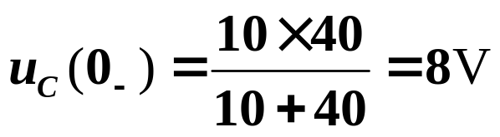
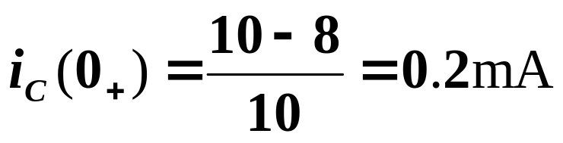
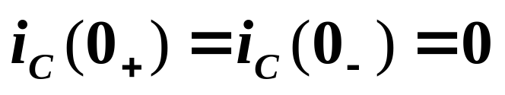
例1.
i
10kΩ
+
i_{C}
+
t = 0时打开开关S.
10V
40kΩ
C
u_{C}
求 u_{C} (0₊) ,i_{C} (0₊).
−
S
−
解：
由换路定则：
u_{C} (0₊) = u_{C} (0₋)=8V
0⁺等效电路：
i (0₊)
+
10kΩ
i_{C}(0₊)
+
10V
×
8V
−
−

Slide 22

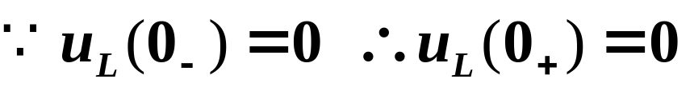
例2.
1Ω
4Ω
i_{L}
t = 0时闭合开关S.
求u_{L}(0₊).
+
10V
S
u_{L}
L
–
解：
i_{L}(0₊)= i_{L}(0₋)=2A
0⁺等效电路：
1Ω
4Ω
+
10V
u_{L} (0₊)
i_{L}(0₊)
–
×
注意：

Slide 23
归纳：
求初始值的一般方法：
(1) 由换路前电路求u_{c}(0₋)和i_{L}(0₋)；
独立初始条件
(2) 由换路定则，得u_{C}(0₊)和i_{L}(0₊)；
非独立初始条件
(3) 作0₊等效电路：
电容用电压为u_{C}(0₊)的电压源替代；
电感用电流为i_{L}(0₊)的电流源替代。
(4) 由0₊电路求所需的u(0₊)、i(0₊)等。

Slide 24
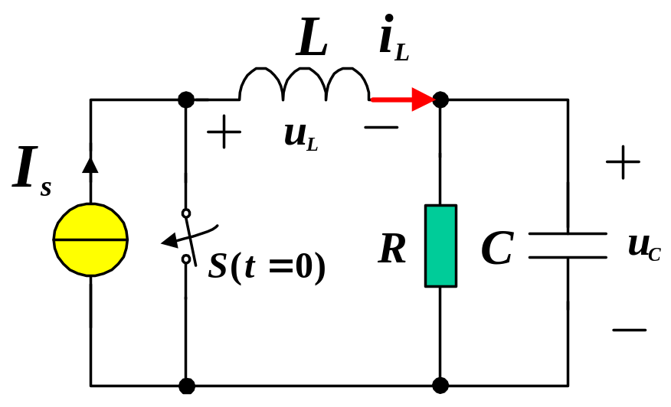
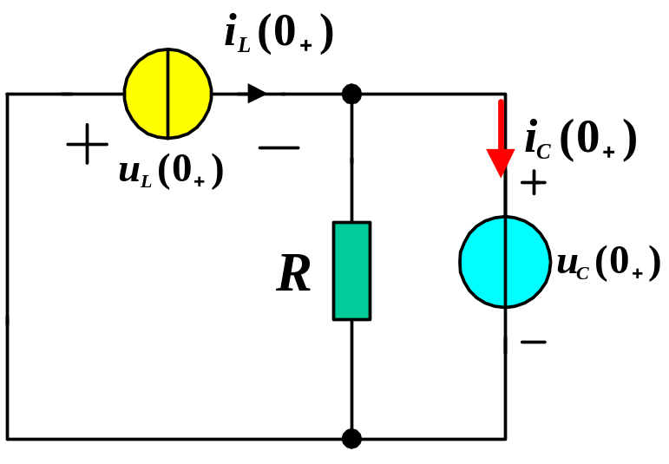
例3.
i_{C}
求 i_{C}(0₊) , u_{L}(0₊).
解：
i_{L}(0₊)=i_{L}(0₋)=I_{S}
u_{C}(0₊)=u_{C}(0₋)=RI_{S}
0₊电路：
u_{L}(0₊)=− u_{C}(0₊)=− RI_{S}
i_{C}(0₊)=i_{L}(0₊) −u_{C}(0₊)/R
=RI_{S}−RI_{S} =0

Slide 25
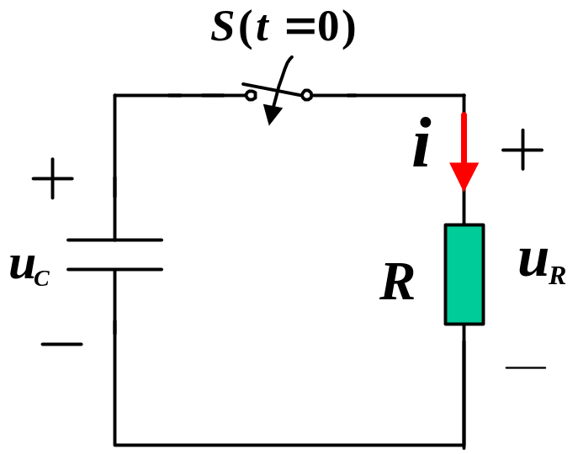
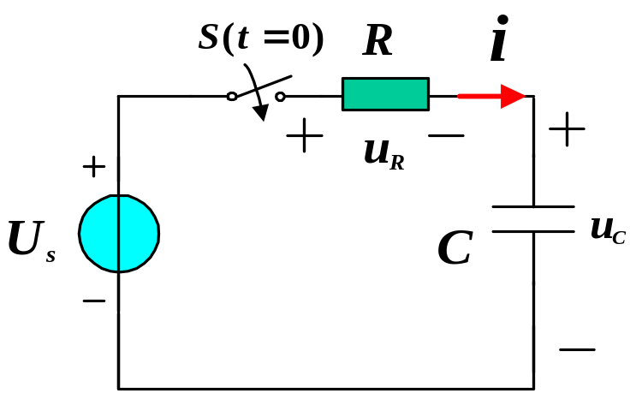
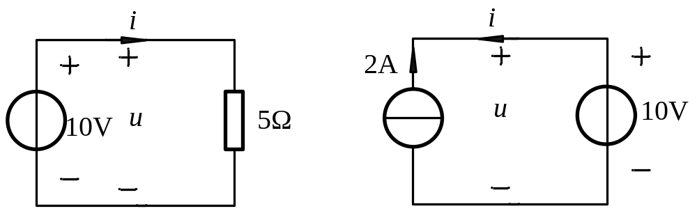
7-2 一阶电路的零输入响应
激励 (输入)：电路从电源 (包括信号源) 输入
的信号。
响应 (输出)：电路在外部激励的作用下，或者
在内部储能的作用下产生的电压和电流。
响应分类：
零输入响应：
零状态响应：
全响应：
内部储能作用
外部激励作用
全响应 = 零输入响应 + 零状态响应

Slide 26
一阶电路
仅含一个储能元件或可等效为一个储能元件的线性电路, 由一阶微分方程描述，称为一阶线性电路。
一阶电路暂态过程的求解方法
1. 经典法: 根据激励(电源电压或电流)，通过求解
电路的微分方程得出电路的响应(电压和电流)。时
域分析。
2. 三要素法
初始值
求
稳态值
（三要素）
时间常数

Slide 27
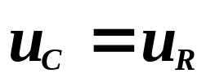
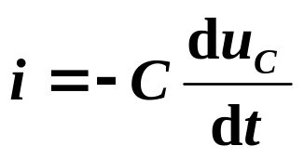
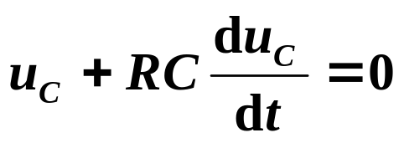
7-2 一阶电路的零输入响应
零输入响应：激励(电源)为零，由初始储能引起的响应。
一、 RC电路的零输入响应 (C对R放电)
初始条件： u_{C}(0₊)=u_{C}(0₋)=U₀
u_{C} (0₋)=U₀
设此方程的通解： u_{C}(t)=Ae^{pt}

Slide 28
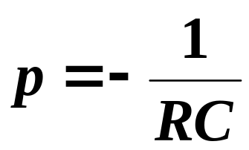
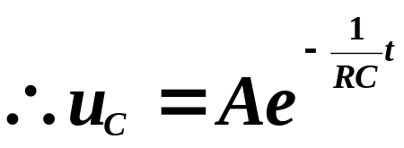
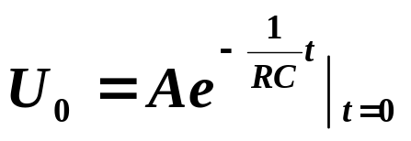
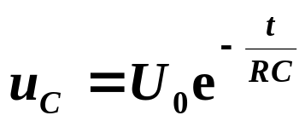
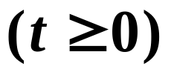
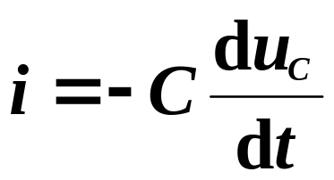
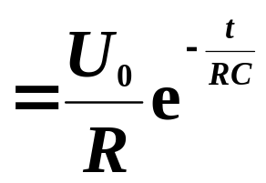

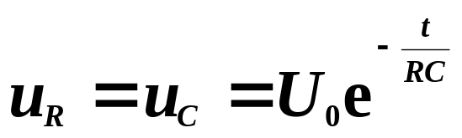
u_{C}(t)=Ae^{pt}
特征方程 RCp+1=0
特征根：
初始条件： u_{C}(0₊)=u_{C}(0₋)=U₀
→ A=U₀

Slide 29
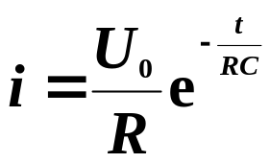
u_{C}
U₀
i
I₀
0
t
0
t
u_{C}、i 、u_{R}按同样的指数规律变化，
令τ =RC, τ 具有时间的量纲 , 称τ 为时间常数.
(欧×法=欧×库/伏=欧×安×秒/伏=秒)

Slide 30
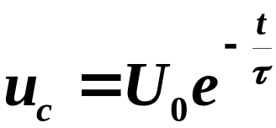
从理论上讲 t →∞时,电路才能达到稳态. 但实际上一般认为经过3τ − 5τ 的时间, 过渡过程结束,电路已达到新的稳态.
t
0 τ 2τ 3τ 4τ 5τ
U₀ 0.368U₀ 0.135U₀ 0.05U₀ 0.02U₀ 0.007 U₀
u_{C}
U₀
i
0.368U₀
I₀
0.135U₀
0
0
t
τ
2τ
t
时间常数 τ 决定电路暂态过程变化的快慢。

Slide 31
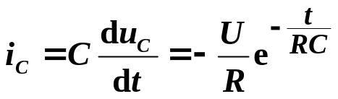



τ =RC↑ u_{C}衰减（或变化）得越慢
C ↑ 储存的电荷愈多
R ↑ 放电电流愈小
放电愈慢
u_{C}
U₀
0.368U₀
τ越大，变化越慢。
0
t

Slide 32
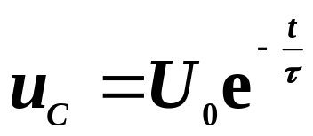
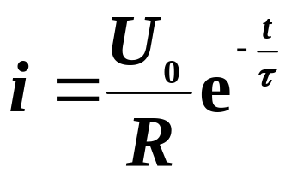
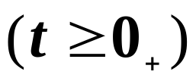

在放电过程中，电容C的初始储能逐步被电阻R吸收，并转换成热能消耗掉。电阻R吸收的能量为：

Slide 33
对较复杂的电路的暂态分析，还可应用等效变换或戴维宁定理、诺顿定理将换路后的电路化简为一个简单电路，而后利用上述由经典法得出的式子。
(1)将储能元件划出，而将其余部分（线性有源二端网络）看作一个等效电源；
(2)求等效电源的U_{oc}和R_{eq}；
(3)求τ = R_{eq}C；
(4)将数据代入式子。

Slide 34






例
解：
1
60Ω

Slide 35








1
60Ω

Slide 36




二、 RL电路的零输入响应
S
t
0
（
＝
）
i
L
I
s
R
L
R
s
u
L

Slide 37







其解答形式为： i(t) = Ae^{pt}
由特征方程 Lp+R=0 得
由初值 i_{L}(0₊)= I₀
得 i(0₊)=A= I₀

Slide 38




i_{L}
(1) i_{L}, u_{L} 以同一指数规律衰减到零；
(2)衰减快慢取决于L/R。
I₀
0
t
令τ =L/R ⎯ RL电路的时间常数
u_{L}
3τ −5τ 过渡过程结束。
0
t
量纲：亨/欧=韦/安*欧=韦/伏=伏*秒/伏=秒
− RI₀

Slide 39









例.
求电压表的读数。
解：

Slide 40





现象：电压表烧坏 !

Slide 41


小结：
1. 一阶电路的零输入响应是由储能元件的初值引起的响应
都是一个指数衰减函数。
2. 衰减快慢取决于时间常数τ .
RC电路 ： τ = RC, RL电路： τ = L/R
3. 同一电路中所有响应具有相同的时间常数。
4. 一阶电路的零输入响应和初值成正比。

Slide 42


7−3 一阶电路的零状态响应
零状态响应：储能元件初始能量为零，在激励(电源)作用下 产生的过渡过程。
1. RC电路的零状态响应
(1) 列方程：
非齐次线性常微分方程
u_{C} (0₋)=0
解答形式为：
特解
通解

Slide 43




(2) 求特解 u_{C}'= U_{S}
强制分量 (稳态分量)
u_{C} (0₋)=0
(3) 求齐次方程通解 u_{C}：自由分量(暂态分量)
(4) 求全解
(5) 定常数
u_{C} (0₊)=A+U_{S}= 0
∴ A= − U_{S}

Slide 44




强制分量(稳态)
自由分量(暂态)
u_{c}
u_{C}'
U_{S}
O
u_{C}"
t
− U_{S}
u_{C} (0₋)=0
i
O
t

Slide 45




从理论上讲 t →∞时,电路才能达到稳态. 但实际上一般认为经过3τ − 5τ 的时间, 过渡过程结束,电路已达到新的稳态.
t
0 τ 2τ 3τ 4τ
0 0.632u_{c(∞ )} 0.865 u_{c(∞ )} 0.95u_{c(∞ )} 0.98u_{c(∞ )}
u_{c}
0
τ₁
τ₂
τ₃
t

Slide 46



能量关系：
电源提供的能量一部分被电阻消耗掉，
R
一部分储存在电容中，且W_{C}=W_{R}
U_{S}
C
充电效率为50%

Slide 47




例.
t= 0时闭合开关S.
求u_{c、}i₁的零状态响应。
解:
戴维南等效.
求u_{c}的零状态响应

Slide 48










由上两式得：

Slide 49













Slide 50






2. RL电路的零状态响应
i_{L}(0₋)=0
i_{L}
i_{L}'
I_{S}
O
i_{L}"
t
− I_{S}

Slide 51


小结：
1. 一阶电路的零状态响应是储能元件无初始储量时，由输入激励引起的响应。解答有二个分量:
响应有两个分量: u_{C} =u_{C}'+u_{C}“ i_{L} =i_{L}'+i_{L}"
2. 时间常数与激励源无关。
3. 线性一阶网络的零状态响应与激励成正比。

Slide 52



7−4 一阶电路的全响应
全响应：非零初始状态的电路受到激励时电路中产生的响应。
一、一阶电路的全响应及其两种分解方式
1. 全解 = 强制分量(稳态解)+自由分量(暂态解)
以RC电路为例
非齐次方程
解为 u_{C}(t)=u_{C}' + u_{C}"
u_{C}'= U_{S}
u_{C}"=Ae^{pt}
u_{C} (0₋)=U₀
τ =RC

Slide 53

u_{C} (0₋)=U₀
u_{C} (0₊)=A+U_{S}=U₀
∴ A=U₀− U_{S}
(t>0)
u_{C}
强制分量
(稳态解)
自由分量
(暂态解)
U_{S}
u_{C}'
U₀
u_{C}
t
o
u_{C}"
U₀− U_{S}

Slide 54


2. 全响应= 零状态响应 + 零输入响应
u_{C 1}(0₋ )=0
=
+
u_{C} (0₋)=U₀
u_{C2} (0₋)=U₀

Slide 55

零状态
响应
零输入
响应
u_{C} (0₋)=U₀
u_{c}
全响应
U_{S}
零状态
响应
U₀
零输入
响应
t
0

Slide 56
全响应小结:
1. 全响应的不同分解方法只是便于更好地理解过渡过程的本质;
2. 零输入响应与零状态响应的分解方法其本质是叠加，因此只适用于线性电路；
3. 零输入响应与零状态响应均满足齐性原理，但全响应不满足。

Slide 57





二、用三要素法分析一阶电路
一阶电路的数学描述是一阶微分方程 , 其解的一般形式为
特解与外施激励的变化规律有关，所以称为强制分量。
通解只取决于特征根，称为自由分量。
令 t = 0₊

Slide 58



1、τ时间常数
RC电路
RL电路
R为C或L两端的等效电阻。
2、 f(0₊) 初始值
独立初始条件
u_{C}(0₊)= u_{C}(0₋) 和 i_{L}(0₊) = i_{L}(0₋) ；
非独立初始条件
画0₊等效电路，求所需的u(0₊)、i(0₊)等。
3、 f^{ˊ}(t)稳态解
电路达到稳态时的解。
★通常情况下，先计算电容电压或电感电流，再求其他电量。

Slide 59


直流激励：
C开路、L短路

Slide 60







例1：
6V
解

Slide 61












S闭合后的i_{L}(t) 和i (t) 。
例2.
解
用三要素法

Slide 62



i_{L} (A)
3
0
t
-2

Slide 63






例5.
已知：电感无初始储能 t = 0 时合 S₁ , t =0.2s时合S₂。
求换路后的电感电流i(t)。
解:
0 < t < 0.2s
t > 0.2s

Slide 64
0 < t < 0.2s
t > 0.2s
i
(A)
5
2
1.26
0
0.2
t (s)

Slide 65


重点：
1、τ时间常数
RC电路
RL电路
R为C或L两端的等效电阻。
2、 f(0₊) 初始值
u_{C}(0₊)= u_{C}(0₋) 和 i_{L}(0₊) = i_{L}(0₋) ；
画0₊等效电路，求所需的u(0₊)、i(0₊)等。
3、 稳态解
电路达到稳态时的解。

Slide 66




零输入响应：
零状态响应：
全响应：
正弦激励：
f^{ˊ}(t)：电路稳态解。（采用相量分析法）
f^{ˊ}(0₊)： f^{ˊ}(t)在t=0时的值。

Slide 67



脉冲激励下的 RC电路
1、 积分电路(零状态)
条件：时间常数τ>> T_{P}
R
C
E
T_{P}
t
t= 0 ~ T_{p}
T
+
+
E
t
-
-
+
t >T_{p}
-

Slide 68


积分关系：
R
由于，τ>> T_{P}
u_{i}=u_{R}+u_{o}
u_{R}
C
电路的输出近似为输入信号的积分
RC 电路满足积分关系的条件：
（1）τ >> T_{P}
（2）从电容器两端输出
脉冲电路中，积分电路常用来产生三角波信号。

Slide 69
2、 微分电路（零状态）
C
条件：时间常数τ<< T_{P}
R
+
E
T_{P}
t
+
t=0 ~ T_{p}
E
-
+
-
t
t >T_{p}

Slide 70

C
微分关系：
由于τ<< T_{P} ，
R
u_{i}=u_{c}+u_{o}
u_{c}
电路的输出近似为输入信号的微分
RC电路满足微分关系的条件：
（1）τ<< T_{P}
（2）从电阻端输出
脉冲电路中，微分电路常用来产生尖脉冲信号

